Slide 1
HARDTECH SOLUTIONS S.A.C.
UNIVERSIDAD PRIVADA ANTENOR ORREGO
Auditoría de Sistemas de Información
NRC -
INTEGRANTES:
Carbajal Vega, Mellissa
Flores Flores, Juan
Garnique Sanchez, Eduardo
Reyna Costa, Renzo
Tirado Cuenca, Henry

Slide 2

AGENDA
Descripción de la empresa
Descripción del área
Objetivos
Fortalezas y debilidades
El sistema y su seguridad

Slide 3
DESCRIPCIÓN DE LA EMPRESA
RUC: 20481066094
Razón Social: Hardtech Solutions S.A.C.
Dirección: Jr. San Martin 426, Trujillo

Slide 4
DESCRIPCIÓN DEL SISTEMA
La pagina se hizo en el 2016 en la empresa Mset (empresa estadounidense con sede en Trujillo – Perú).
Es una pagina dinámica que el contenido lo lee de SIAN a través de web services desarrollado en la misma empresa Hardtech.

Slide 5
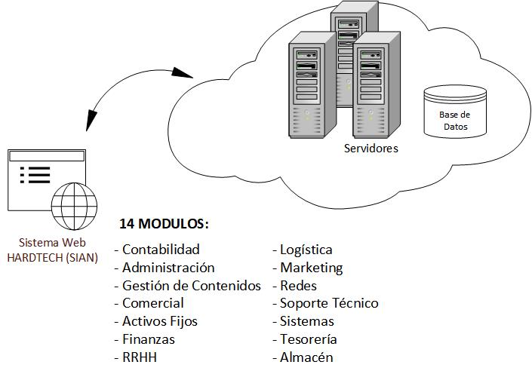

Slide 6
El sistema tiene 14 módulos:
Contabilidad
Tesorería
Ventas (a Gobierno, Coorporativas y Normal)
Logística
Almacén
Marketing
Recursos Humanos
Soporte Técnico
Redes
Sistemas
Administración
Contenidos

Slide 7
